Slide 1
Diritti umani in Medio Oriente
Gruppi, individui e minoranze

Slide 2
Quali diritti umani?
Individuo
Gruppo

Slide 4
La tradizione occidentale
Rivoluzione Americana 1783
Rivoluzione Francese 1789
1918-1933 Trattati delle Minoranze
1948 Dichiarazione dei Diritti Umani
1993 Criteri di Copenhagen

Slide 5
Esempi
1776
Eguaglianza, Diritti Inalienabili
Vita, Libertà, Ricerca della Felicità
1789
Eguaglianza e libertà
Libertà, proprietà, sicurezza, resistenza all’oppressione
1948
Libertà ed eguaglianza in dignità e diritti
Vita, libertà e sicurezza

Slide 6
Tra individuo e gruppo
Diritti di gruppo
Tutela delle minoranze
Prevenzione dei conflitti
Diritti individuali
Dichiarazioni Universali
Libertà costituzionali
Diritti naturali

Slide 7
Centralità dell’individuo
Diritti fondamentali dell’individuo
Diritti dei gruppi
Governo

Slide 8
La tradizione orientale
Individuo
Destinatario di doveri
Membro di un gruppo
Gruppo
Centralità della religione
Autonomia culturale
Entità etno-religiosa

Slide 9
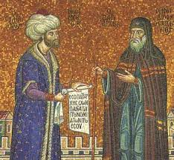
Il Millet
637 e.v. Patto di Omar
1453 Mehmet II
Tanzimat XIX secolo
XX secolo
Dichiarazioni dei diritti umani

Slide 10
Il sistema del millet ottomano
Autonomia
Diritti culturali
Corti religiose
Gruppi riconosciuti
Musulmani, ebrei, cristiani
Armeni, Bulgari, greci, protestanti
Rappresentanza
Leader religiosi
Subordinazione al gruppo

Slide 11
Tra millet e costituzione
Millet
Corti religiose
Autonomia culturale
Costituzioni
Diritto di famiglia
Diritti delle minoranze
Diritti umani?
Centralità della Shari’a
Diritti di Gruppo

Slide 12
La Carta Araba dei Diritti Umani 2004
Nazionalismo
Orgoglio e lealtà
Sovranità e anti-imperialismo
Diritti delle donne
Discriminazioni positive della shari’a
Matrimoni temporanei?
Pena di morte
Minori, donne in gravidanza
Apostati

Slide 13
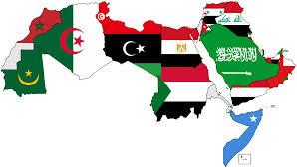
Diritti umani negli Stati arabi
Shari’a
Diritti costituzionali
Tradizione

Slide 14
Contraddizioni
Diritti delle donne
Diritti delle minoranze
Diritti individuali
Morale pubblica
LGBT
Libertà Fondamentali

Slide 15
Uno sguardo al Medio Oriente
Arabia Saudita
Iran
Israele
Turchia
Iraq e Siria
Autorità Palestinese

Slide 16
Arabia Saudita
Monarchia assoluta
Ruolo del Re e i principi
Consigli locali
Teocrazia
Shari’a hanbali
Ruolo dei giurisprudenti islamici
Tradizione
wahhabismo
Regole tribali

Slide 17
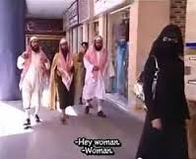
I diritti umani
Commissione per Promozione della Virtù e la Prevenzione del Vizio
Segregazione
Schiavitù
Morale pubblica
Libertà di espressione
Controllo sociale

Slide 18
Il caso Ra’if Badawi

Slide 19
Diritti delle donne
Limitazioni
Tutore uomo
Divieto di guida
’60-’70-’80
Carte di identità
Sistema scolare femminile
Dal 2000
Banche per sole donne
Ristoranti per sole donne
Divieto di libero movimento
Divieto di lavoro in ambienti misti
Permessi di lavoro in ambienti segregati
Prima avvocatessa e poliziotta
Prime ricercatrici, professoresse, donne medico
2015: prima partecipazione alle elezioni
Apertura del mondo dei media
Sfruttamento sessuale o matrimoni temporanei (nikah/zawaj al-misyar)?

Slide 20
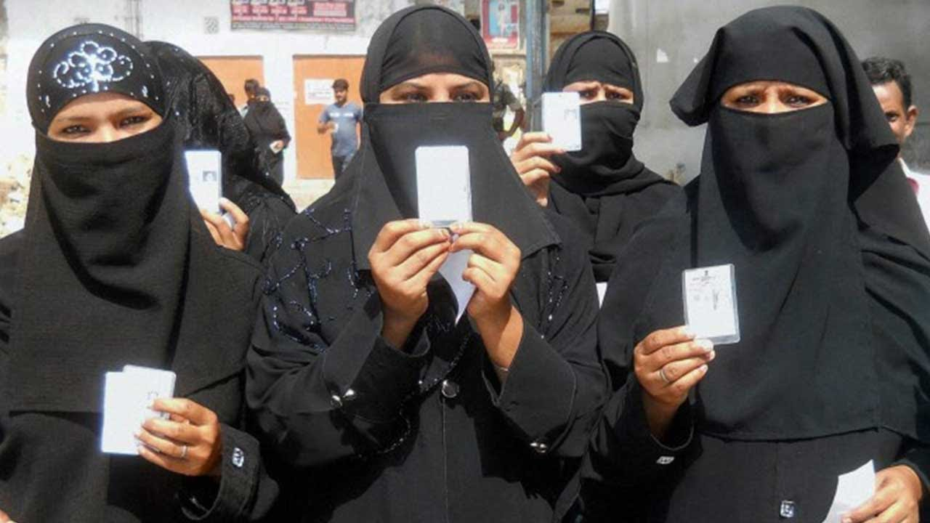
Il voto nel 2015

Slide 21
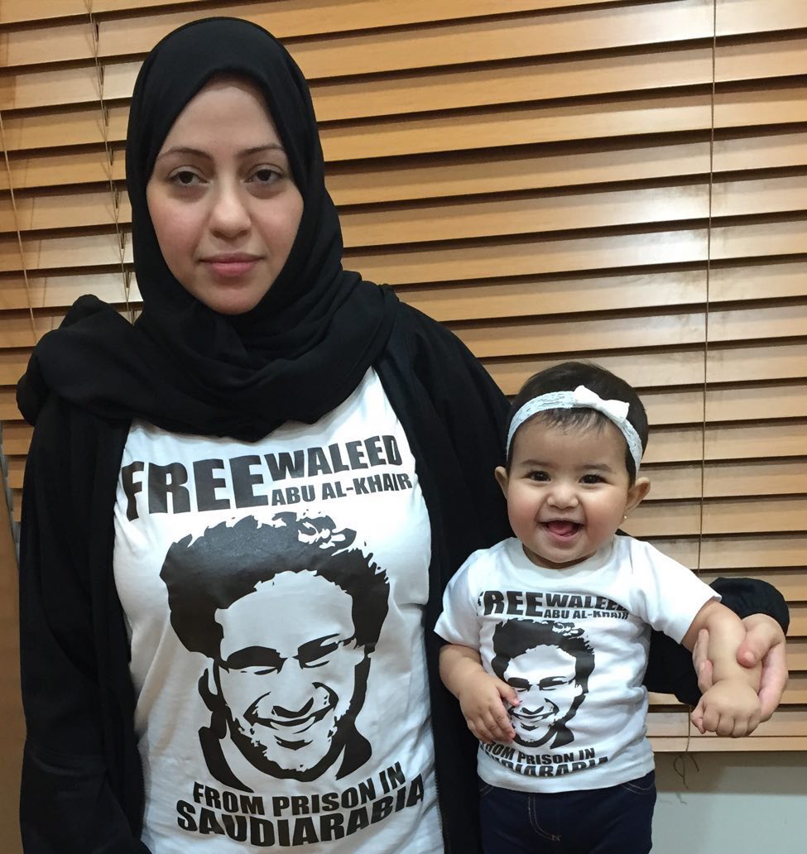
Samar Badawi e Waleed Abu al- Khair

Slide 22
Manal a-Sharif

Slide 23
Diritti LGBT
Crimine
Pena di morte, castrazione chimica
Prigione, scudisciate o espulsione
Media
Incitamento all’odio anti-LGBT
Repressione della stampa
Tradizione
Omicidi d’onore
Paria sociali

Slide 24
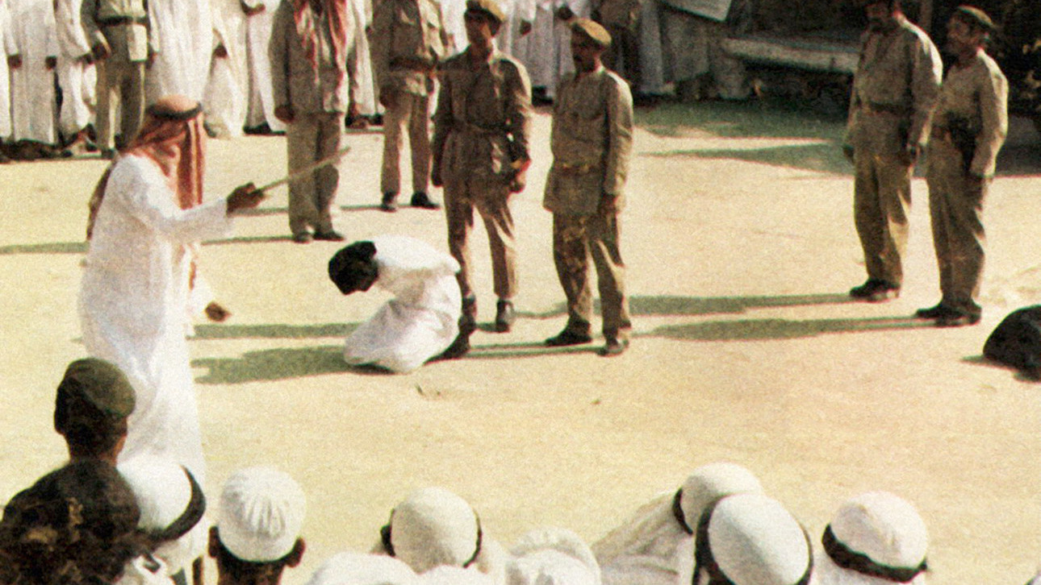
Decapitazione per sodomia
Notes:
http://www.gaystarnews.com/article/saudi-arabia-says-it-will-support-human-rights-long-they-can-still-kill-gay-people260615/#gs.Il3o0pQ articolo del 26 giugno 2015

Slide 25
Diritti delle minoranze
Religione
Apostasia e blasfemia (pena capitale)
Conversione punita con pena di morte
Segregazione
Aree escluse ai non-musulmani
Divieto di entrata a personale religioso non-musulmano
Repressione
Lavoratori stranieri cristiani (anche culto privato)
Sciiti

Slide 26
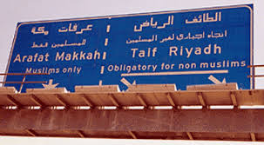
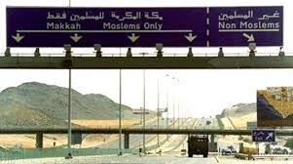

Slide 27
Iran
Monarchia
Dittatura
Modernizzazione
Rivoluzione 1979
Khomeini
Dittatura teocratica
Repubblica Islamica
Guardiani della rivoluzione
Sciismo

Slide 28
Diritti Umani
Shari’a sciita
Segregazione dei generi
Repressione degli attivisti
Morale pubblica
Repressione delle libertà
Persecuzione dei giornalisti

Slide 29
I diritti delle donne
Discriminazioni
Limitazioni al lavoro
Eguaglianza nei tribunali
Segregazione
Abbigliamento
Luoghi pubblici
Diritti Politici
Diritto di voto
Solo 9 parlamentari su 290 e politici senza decisione
Diritto di famiglia

Slide 30
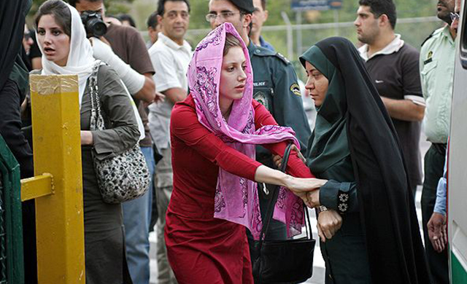

Slide 31
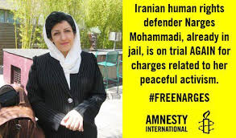
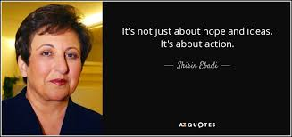
Shirin Ebadi, Narges Mohammadi

Slide 32
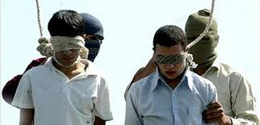
Diritti LGBT
Crimine
Pena di morte
Scudisciate, prigione
Repressione
Nel discorso pubblico
Cambiamento forzato del sesso
Società
Paria
Omicidi d’onore

Slide 33
I diritti delle minoranze
Religiose
Ebrei, Cristiani, Zoroastriani
Autonomia e rappresentanza parlamentare
Etniche
Azeri, Curdi, Turkmeni
Assiri, Armeni, Georgiani
Repressione
Blasfemia, antisemitismo
Curdi, non-persiani

Slide 34
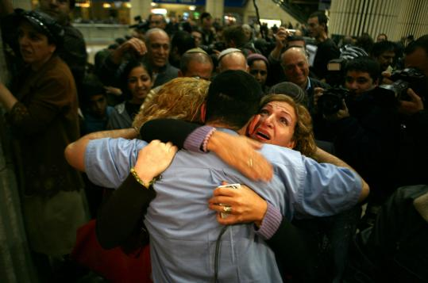
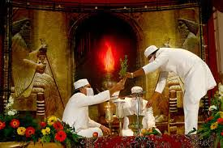

Slide 35
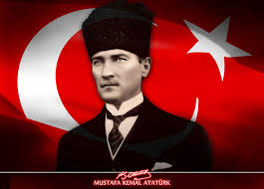
Turchia
Rivoluzione Ataürk
Secolarismo
Modernità
Repubblica semi-democratica
Controllo militare
Repressione dei curdi e islamici
Erdogan
Islamizzazione
Repressione dell’opposizione

Slide 36
I Diritti Umani
Secolarizzazione
Nazionalismo
Armeni
Curdi
Islamizzazione
Media

Slide 37
Diritti delle donne
Legge
Eguaglianza secondo la costituzione dal 2005
Modernizzazione (divieto del velo) v. islamizzazione
Miglioramenti
Donne nella ricerca, giudici, medici imprenditrici
Movimento femminista dagli anni ‘80
Tradizione
Violenza contro le donne (crimini sessuali, omicidi d’onore)
Ruolo tradizionale della donna nella società

Slide 38
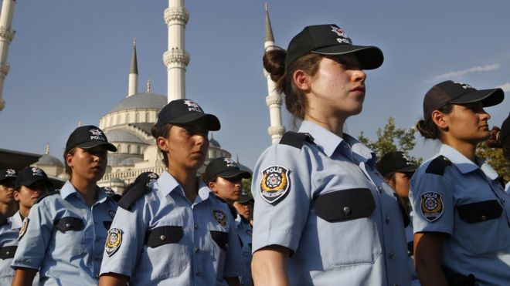
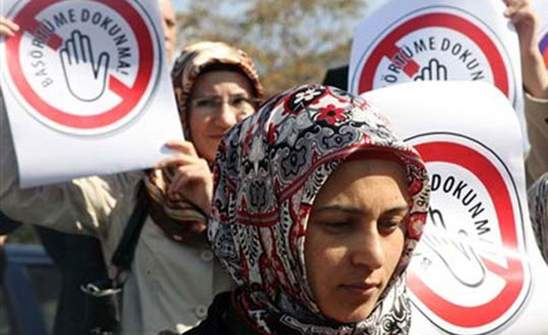

Slide 39
LGBT
Legge
De-criminalizzazione già nel 1858
Nessuna politica contro la discriminazione
Realtà
Profondo attivismo di organizzazioni LGBT
1980 discussione su media, eventi pubblici
Tradizione e religione
Violenze e omicidi d’onore
Recente repressione contro media, bar, manifestazioni

Slide 40
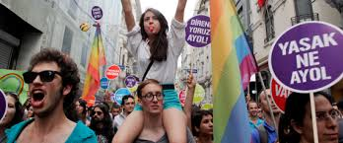
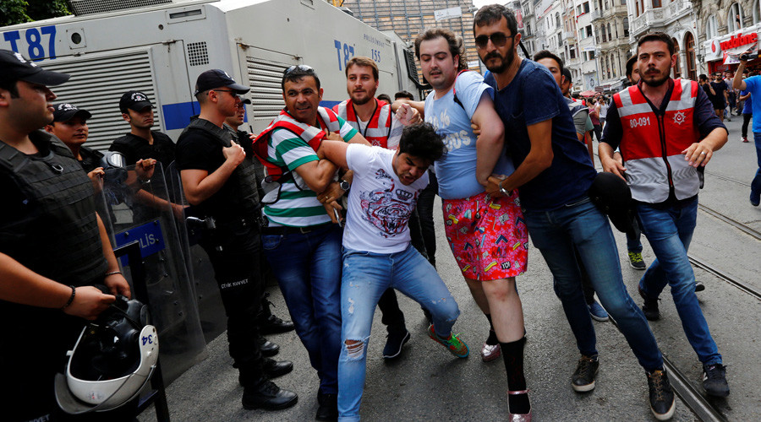

Slide 41
Diritti delle minoranze
Religioni
Ebrei, cristiani
Relativa libertà di culto
Conflitti
Repressione dei curdi – politica e culturale
La questione armena e il controllo della memoria
Minoranze etniche
Albanesi, bosniacchi, circassi
Controllo statale sui leader
L’espulsione degli assiri e dei greci
Programmi tv, radio e lingue nelle scuole
Violenza anti-cristiana

Slide 42
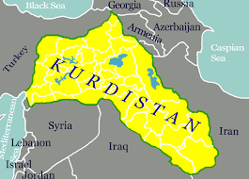
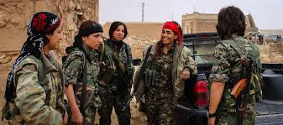

Slide 43
Iraq
Dittatura di Saddam
Repressione degli sciiti
Repressione dell’opposizione
Dal 2003
Repubblica federale
Protezione delle minoranze
Dal 2013
Daesh/IS
Pulizia etnica dei non-musulmani sunniti

Slide 44
Iraq
SADDAM
Dittatura semi-secolare
Relativa libertà dei cristiani
DAL 2003
Autonomia territoriale dei curdi
Rappresentanza di sunniti, armeni, turkmeni e yezidi
CONFLITTI
Sunniti-sciiti
Violenze anti-cristiane
Repressione di ebrei e sciiti
Altre minoranze religiose: assiri sabaeni, zoroastriani,
Violenze contro le donne

Slide 45
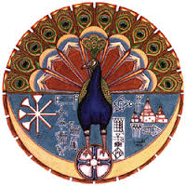
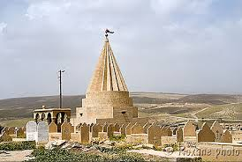
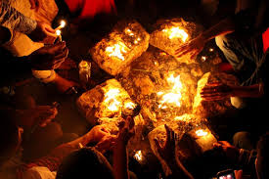

Slide 46
Siria
1970-2000 Hafez al-Assad
Semi-secolare (sahri’a in vigore)
Repressione dell’opposizione
2000 – Bashar al-Assad
Repressione dei curdi
Re-islamizzazione
2013
Daesh/IS
Guerra civile

Slide 47
Diritti umani
Religione
Repressione di ebrei e cristiani
Reislamizzazione con Bashar al-Assad
Conflitti
Repressione dei curdi
Limitata libertà di espressione e di stampa
Donne
Status nelle corti di famiglia
Nessuna politica anti-discriminatoria

Slide 48
IS
1999-2004
Organizzazione terroristica, unione con al-Qaeda
Dal 2003 attiva in Iraq
2004-2013
Autonomia e alleanze con altri gruppi
Espansione in Iraq e Siria
2014
Dichiarazione del Califfato
Espansione nel mondo

Slide 49
Diritti umani?
Applicazione ferrea della legge islamica
Apostasia e blasfemia
Morale pubblica
Violenze indiscriminate
Donne, sciiti, blasfemi, infedeli, LGBT
Villaggi cristiani e yezidi
Crimini
Donne yezide schiavizzate
Bambini soldato, pulizia etnica?

Slide 50
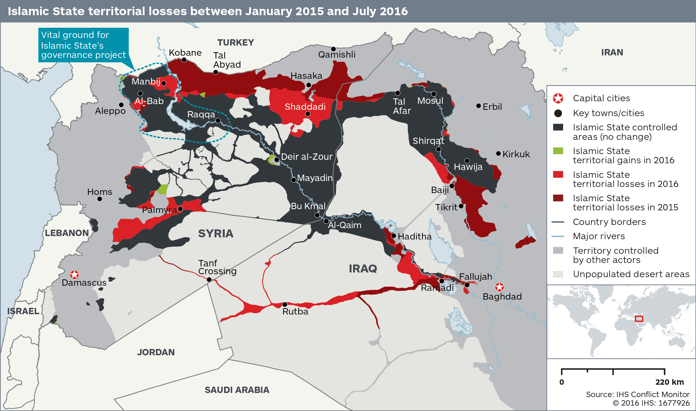

Slide 51
Autorità Palestinese
1993 Arafat
2005 Abbas
2006 Hamas-PLO

Slide 52
I diritti umani nell’ANP
Conflitto con Israele
Aree C
Legge marziale
ANP
West Bank
Gaza

Slide 53
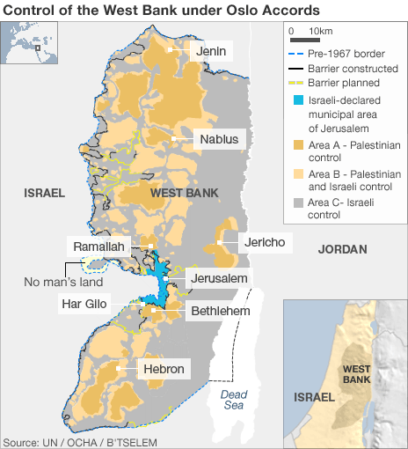

Slide 54
Aree C: 300,000 cittadini
Legge militare israeliane
Sicurezza
Ordine pubblico
Legge civile israeliana
Costruzioni,
Permessi di lavoro in Israele
Legge palestinese
Attività economiche
Status personale

Slide 55
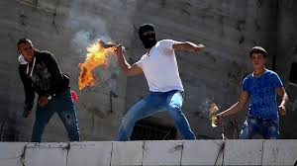
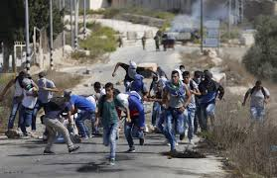
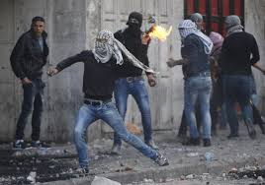

Slide 56
L’ANP e i Diritti Umani
Islam religione di stato
Minoranze
Donne, LGBT
Cristiani
Media
Blogger

Slide 57
I cristiani
Violenze quotidiane
Limitazioni alla libertà di culto
Pogrom 2002 Ramallah

Slide 58
Donne e LGBT
Violenza (omicidi d’onore)
Discriminazioni
Rifugiati LGBT in Israele

Slide 59
Gaza sotto Hamas
Islamizzazione
Cristiani
Jizya
Conversioni forzate
Dissidenti
Bambini-soldato

Slide 60
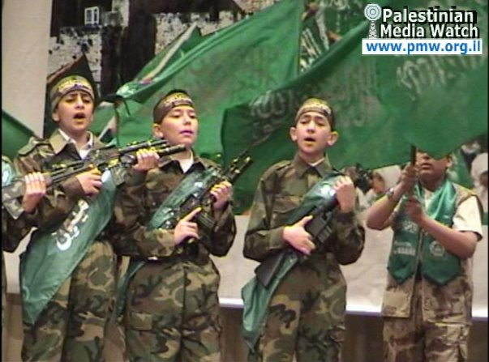

Slide 61
Independent Commission for Human Rights - Palestine
Critiche
Repressione dei media
Esecuzioni sommarie e senza giudizio
Tortura
Di cosa non si parla
Diritti delle donne
Bambini soldato
LGBT

Slide 62
Israele
1948
Dichiarazione di Indipendenza
Repubblica parlamentare, diritti fondamentali
1967
La questione dei territori contesi
Rafforzamento dei partiti religiosi
1992
“Bill of Rights”
Avanzamento dei diritti individuali – conflitto con i palestinesi

Slide 63
Diritti umani
Libertà Fondamentali
Minoranze
Arabi – cristiani e musulmani
Haredim, orientali, etiopi
Espressione, stampa, educazione
Donne e LGBT

Slide 64
Stato e religione
Secolarismo
Libertà fondamentali
Donne e LGBT
Religione
Tribunali religiosi
Influenza politica (trasporti pubblici, kashrut)

Slide 65
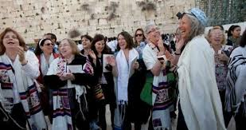

Slide 66
Minoranze religiose
Autonomia
12 confessioni
Libertà di culto
Limitazioni
Divieto di poligamia
Imposizione del principio di eguaglianza
Questioni
Donne nei tribunali religiosi (giudici, diritti economici, affidamento ecc.)
Matrimonio civile e divorzio religioso (ripudio islamico, cattolici,

Slide 67
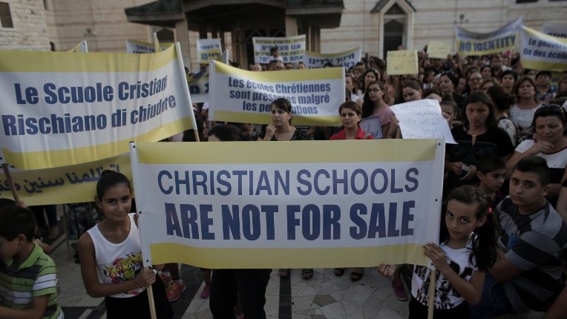
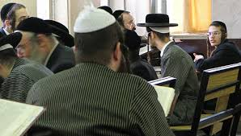

Slide 68
Minoranze etniche e culturali
Gruppi culturali
Autonomia culturale
Musulmani, Cristiani
Questioni
I cristiani aramei
Il servizio militare
La narrativa storica (la legge sulla Nakba)
Drusi, Circassi
Armeni, Beduini e Etiopi
L’attivismo politico dei partiti arabi

Slide 69
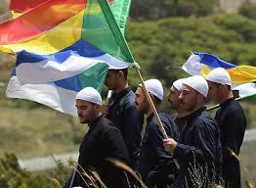
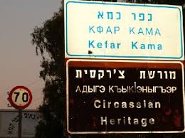

Slide 70
I diritti delle donne
Legge
Eguaglianza
Divieto di discriminazione
Donne e minoranze
Le donne haredi
Le donne musulmane
Questioni
La pressione sociale sulla maternità
Le donne rifugiate
Le donne cristiane
Le donne beduine
Divieto di poligamia e MGF
Nuova legge contro violenze sulle donne
Carriera politica e rappresentanza

Slide 71
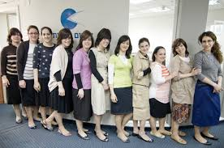
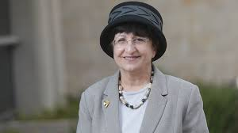

Slide 72
I diritti LGBT
1970-1980
De-criminalizzazione
Inizio dell’attivismo LGBT
1980-2000
Riconoscimento delle coppie di fatto
Anti-discriminazione (lavoro, scuole, servizi pubblici)
2000-
Diritto all’adozione e alla maternità surrogata
Riconoscimento dei matrimoni stranieri
Carte di identità con madre/padre 1 e 2

Slide 73
